Slide 1

Nhiệt liệt chào mừng quý thầy cô về
dự giờ môn Mĩ Thuật lớp 2

Slide 2

Khởi động

Slide 3

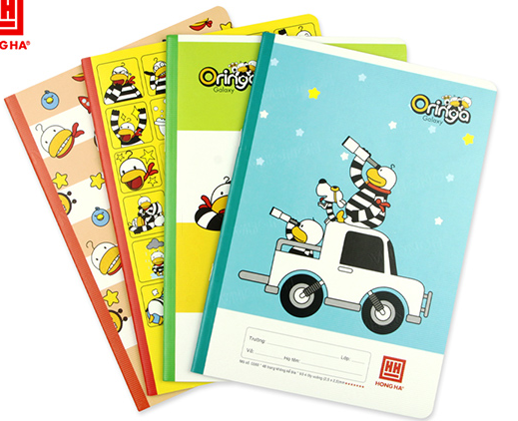
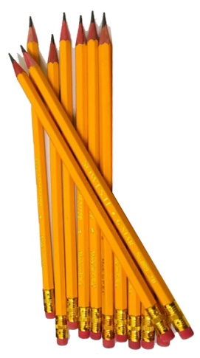
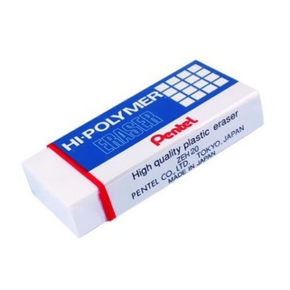
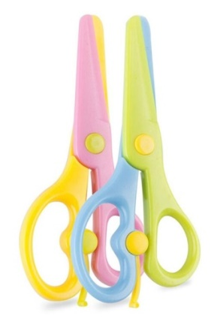
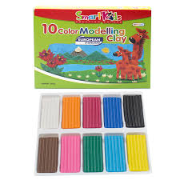
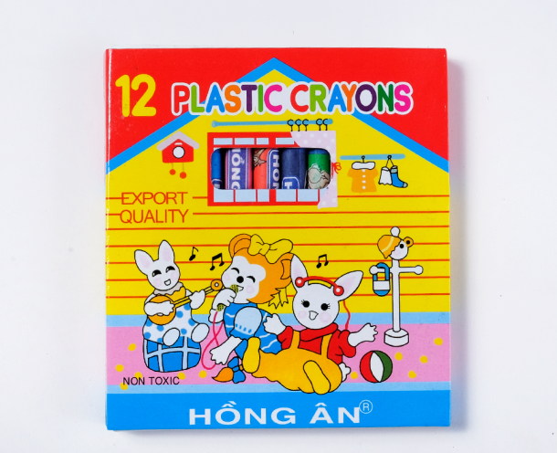

CHUẨN BỊ ĐỒ DÙNG HỌC

Slide 4

MĨ THUẬT
CHỦ ĐỀ : GIA ĐÌNH NHỎ
Bài 1: Con mèo tinh nghịch ( tiết 2)

Slide 5

Hoạt động 3: Luyện tập – Sáng tạo
Nặn tạo dáng con mèo

Slide 6
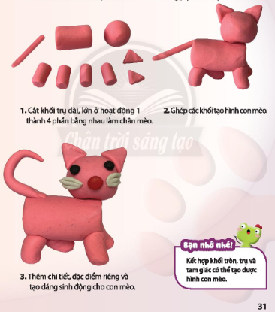
Cách nặn hình con mèo từ khối hình
Bước 1: Cắt khối trụ dài, lớp ở hoạt động 1 thành 4 phần bằng nhau làm chân mèo.
Bước 3:Thêm chi tiết, đặc điểm riêng và tạo dáng sinh động cho con mèo
Bước 2: Ghép các khối tạo hình con mèo

Slide 7
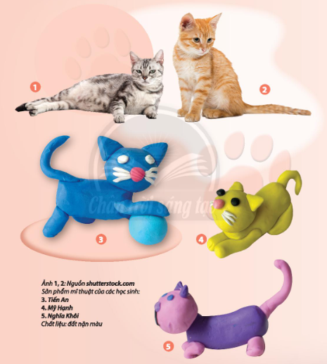
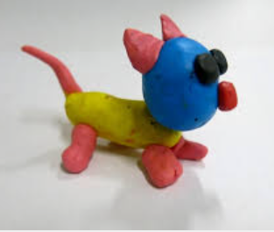
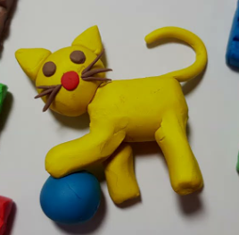
Sản phẩm tham khảo

Slide 8
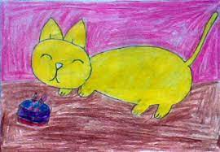
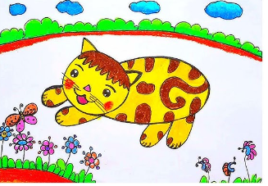
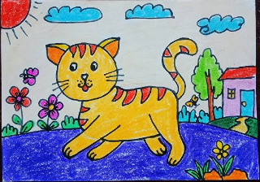
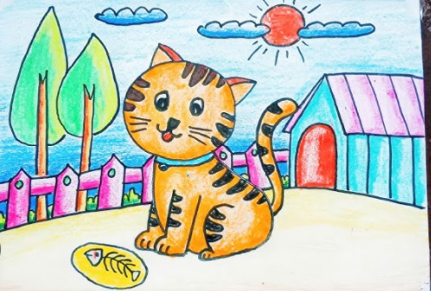
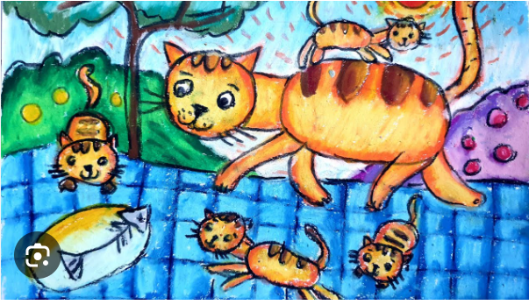
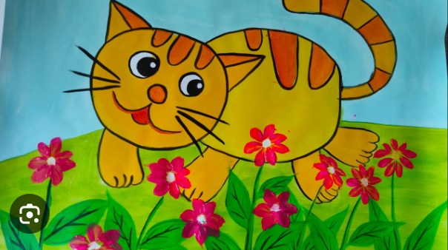
Bài vẽ tham khảo

Slide 9

HOẠT ĐỘNG 4: PHÂN TÍCH – ĐÁNH GIÁ
Trưng bày sản phẩm và chia sẻ

Slide 10
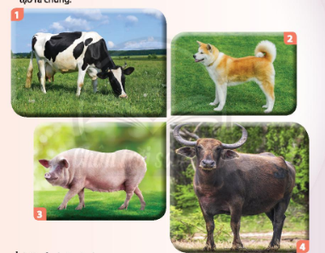
Hoạt động 5: Vận dụng – Phát triển
Tìm hiểu dạng hình khối của các con vật
Câu hỏi thảo luận:
Câu 1: Em ấn tượng với con vật nào vì sao?
Câu 2: Con vật đó có cấu tạo giống con vật khác ở điểm nào?
Câu 3: Đặc điểm riêng của mỗi con vật thể hiện ở bộ phận nào?
Câu 4: Em hãy nêu những hình khối có thể tạo ra con vật đó?

Slide 11

Tóm tắt: Kết hợp khối tròn, trụ, tam giác cũng có thể tạo được các con vật khác

Slide 12

BÀI HỌC ĐẾN ĐÂY LÀ KẾT THÚC
Chúc quý thầy cô sức khỏe
Chúc các em chăm ngoan , học giỏi

